Slide 2
1. 프로젝트 소개 & 기획 배경
프로젝트 명: My CAD Builder (데이터 연동형 스마트 아키텍처 플랫폼)
"설계는 언제 어디서나 웹(Web)으로 가볍게, 구현과 시뮬레이션은 유니티 6(DOTS)로 강력하게!"
🔍 기획 배경 (Why?)
기존 전문가용 CAD의 높은 장벽: AutoCAD나 BIM 툴은 전문가를 위한 무거운 프로그램으로, 일반 사용자가 가볍게 아이디어를 스케치하고 직관적인 물리적 피드백을 얻기 어렵습니다.
샌드박스 게임의 데이터 한계: <마인크래프트> 같은 게임은 블록을 쌓는 재미는 주지만, 인장강도나 압축하중 같은 '실제 공학적 데이터' 기반의 진단과 장부(CSV) 출력을 제공하지 못합니다.
해결책: 이에 저희는 웹 브라우저의 접근성과 3D 게임 엔진의 고성능 연산력을 융합하여, 누구나 쉽게 도면을 그리고 클라우드를 통해 3D 디지털 트윈으로 실시간 건설 및 공학적 진단까지 가능한 원스톱 플랫폼을 개발했습니다.

Slide 3
2. 핵심 기술 스택 및 연동 아키텍처
저희 플랫폼은 [웹 Front-End ➔ 클라우드 Back-End ➔ 3D 고성능 시뮬레이터 Engine]이 '12칸 표준 규격 데이터(CSV)'를 매개체로 완벽하게 순환하는 구조를 가집니다.
Front-End (React, Tailwind CSS, Vite)
설치가 필요 없는 웹 브라우저 환경에서 마우스 드래그로 50x50 격자 위에 벽과 바닥을 직관적으로 디자인하는 2D 청사진 툴 구현.
Back-End & Cloud (Supabase)
실시간 데이터베이스(DB) 시스템을 구축하여, 웹에서 마우스로 그린 도면 데이터를 클라우드 금고에 실시간 동기화 및 관리.
3D Engine (Unity 6, DOTS / Entities ECS, Burst Compiler)
클라우드에서 호출한 2D 도면을 기반으로 수천 개의 3D 복셀 블록을 프레임 드랍 없이 밀리초 단위로 초고속 자동 건설(SpawnerSystem, BlueprintTargetGenerator).
각 블록과 조인트(Joint) 간의 인장/압축/전단 강도를 실시간 병렬 연산하기 위해 최신 Unity 6 DOTS 및 Burst Compiler 기술 적용.

Slide 4
3. 기존 리얼월드 프로그램/게임과의 '진짜' 차별성
심사위원이 *"기존 툴이나 게임과 뭐가 다르죠?"*라고 물었을 때 완벽하게 방어할 수 있는 차별점 비교표입니다.
비교 항목 | 기존 전문 CAD (AutoCAD, Revit) | 기존 샌드박스 게임 (마인크래프트 등) | 우리 프로젝트 (My CAD Builder)
접근성 | ❌ 매우 낮음 (무거운 설치, 유료 라이선스, 높은 숙련도 요구) | ⭕ 매우 높음 (누구나 쉽게 블록 배치) | ⭐ 최상 (웹 브라우저로 접속해 로그인 없이 즉시 2D 드래그 설계)
연동성 | 🔺 보통 (파일 기반 내보내기/가져오기 프로세스 번거로움) | ❌ 없음 (게임 내 독립 데이터로 고립) | ⭐ 혁신 (Web ➔ Cloud ➔ Unity Engine 실시간 12칸 표준 데이터 연동)
연산 성능 | ❌ 느림 (정밀 구조 해석 시 별도 무거운 플러그인 돌려야 함) | ❌ 불가능 (대규모 블록 간 상호 물리 연산 시 프레임 드랍 발생) | ⭐ 초고속 (Unity 6 DOTS + Burst Compiler 기반, 수천 개 블록 실시간 물리 연산)
데이터 활용 | ⭕ 높음 (수치 데이터 중심) | ❌ 없음 (시각적 배치에만 치중) | ⭐ 높음 (실시간 단가 기반 예산 장부 및 Safe/Warning/Danger 진단 CSV 출력)

Slide 5
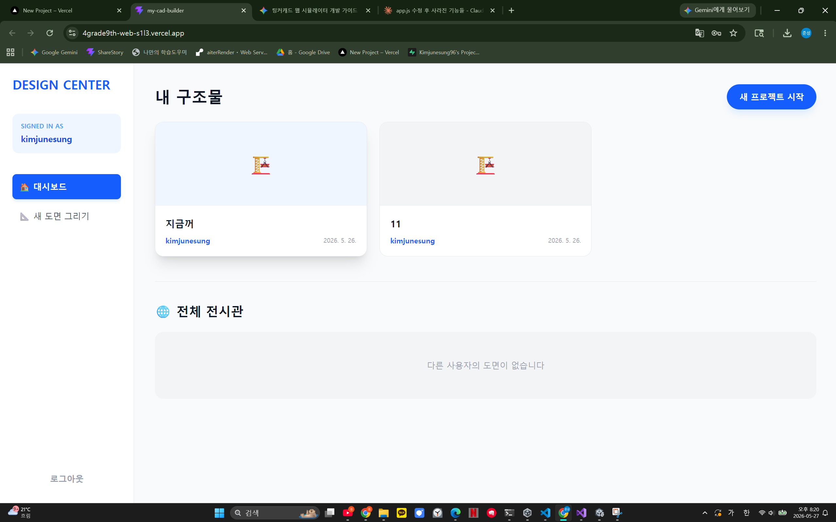

Slide 6
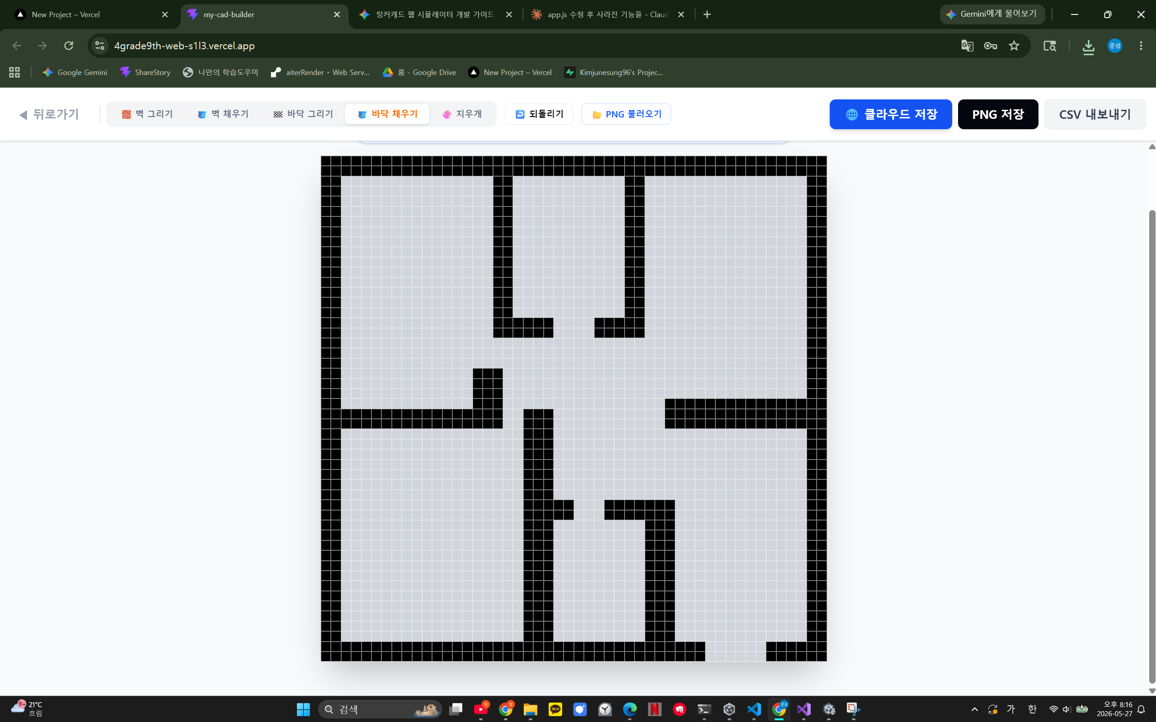


Slide 9
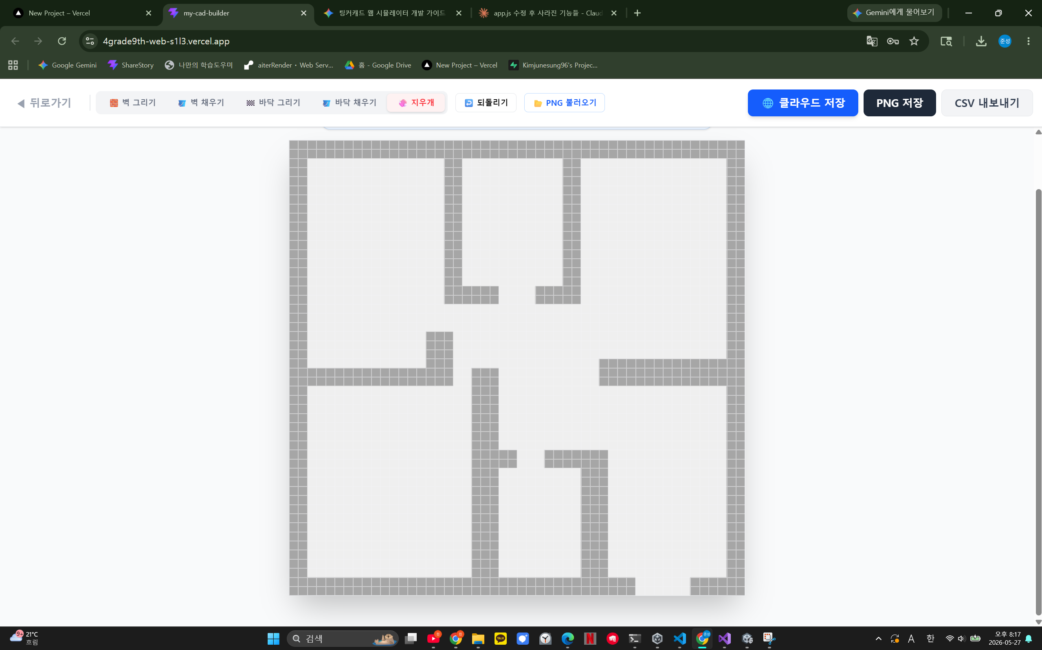

Slide 10
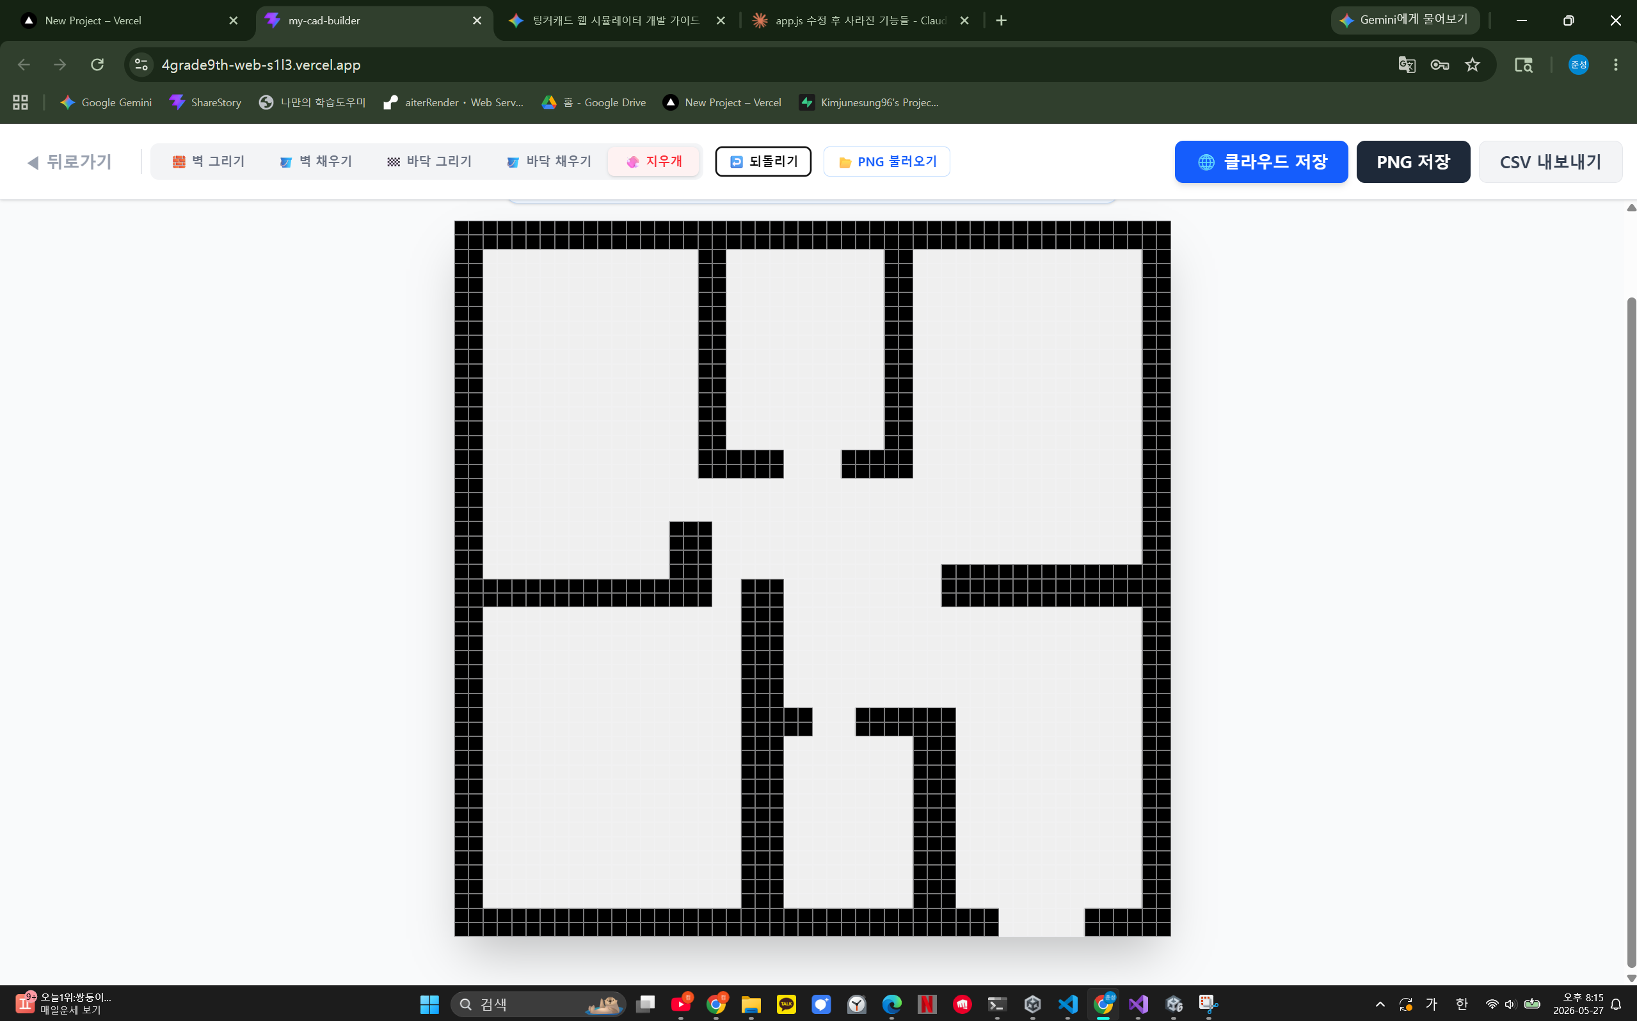

Slide 11
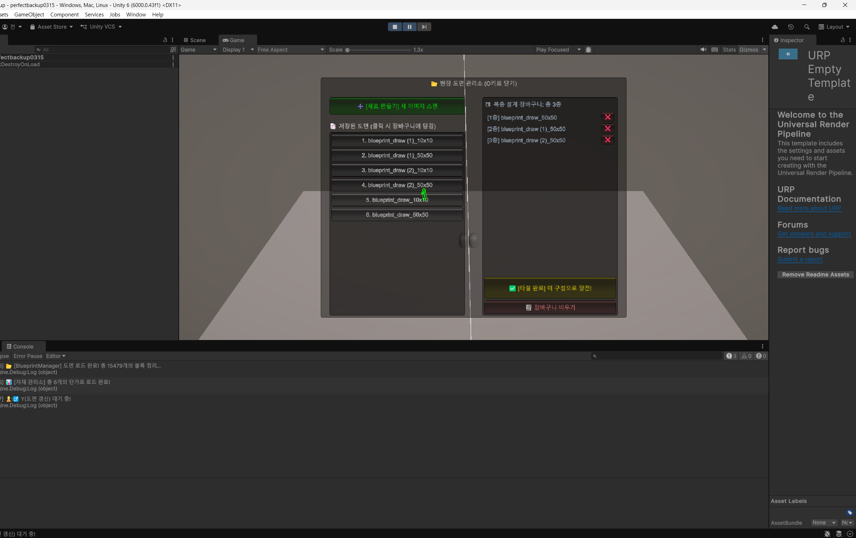

Slide 12
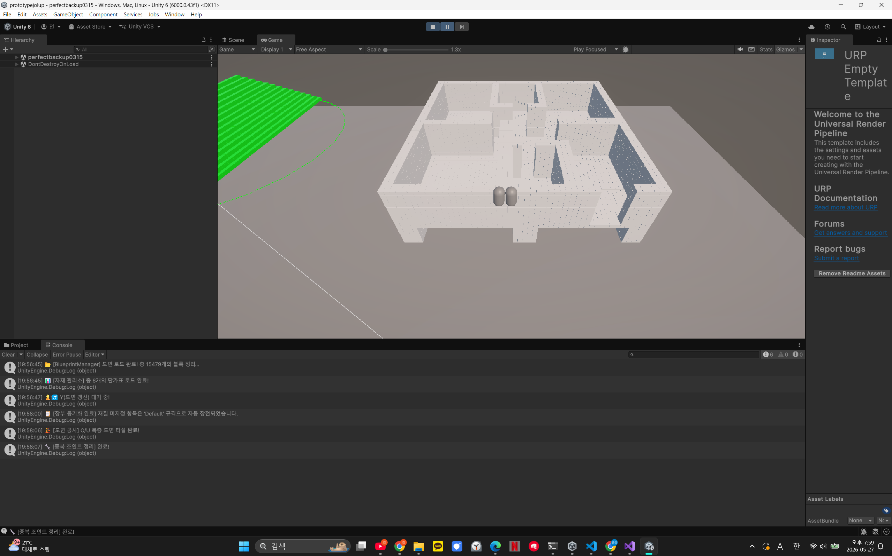

Slide 13
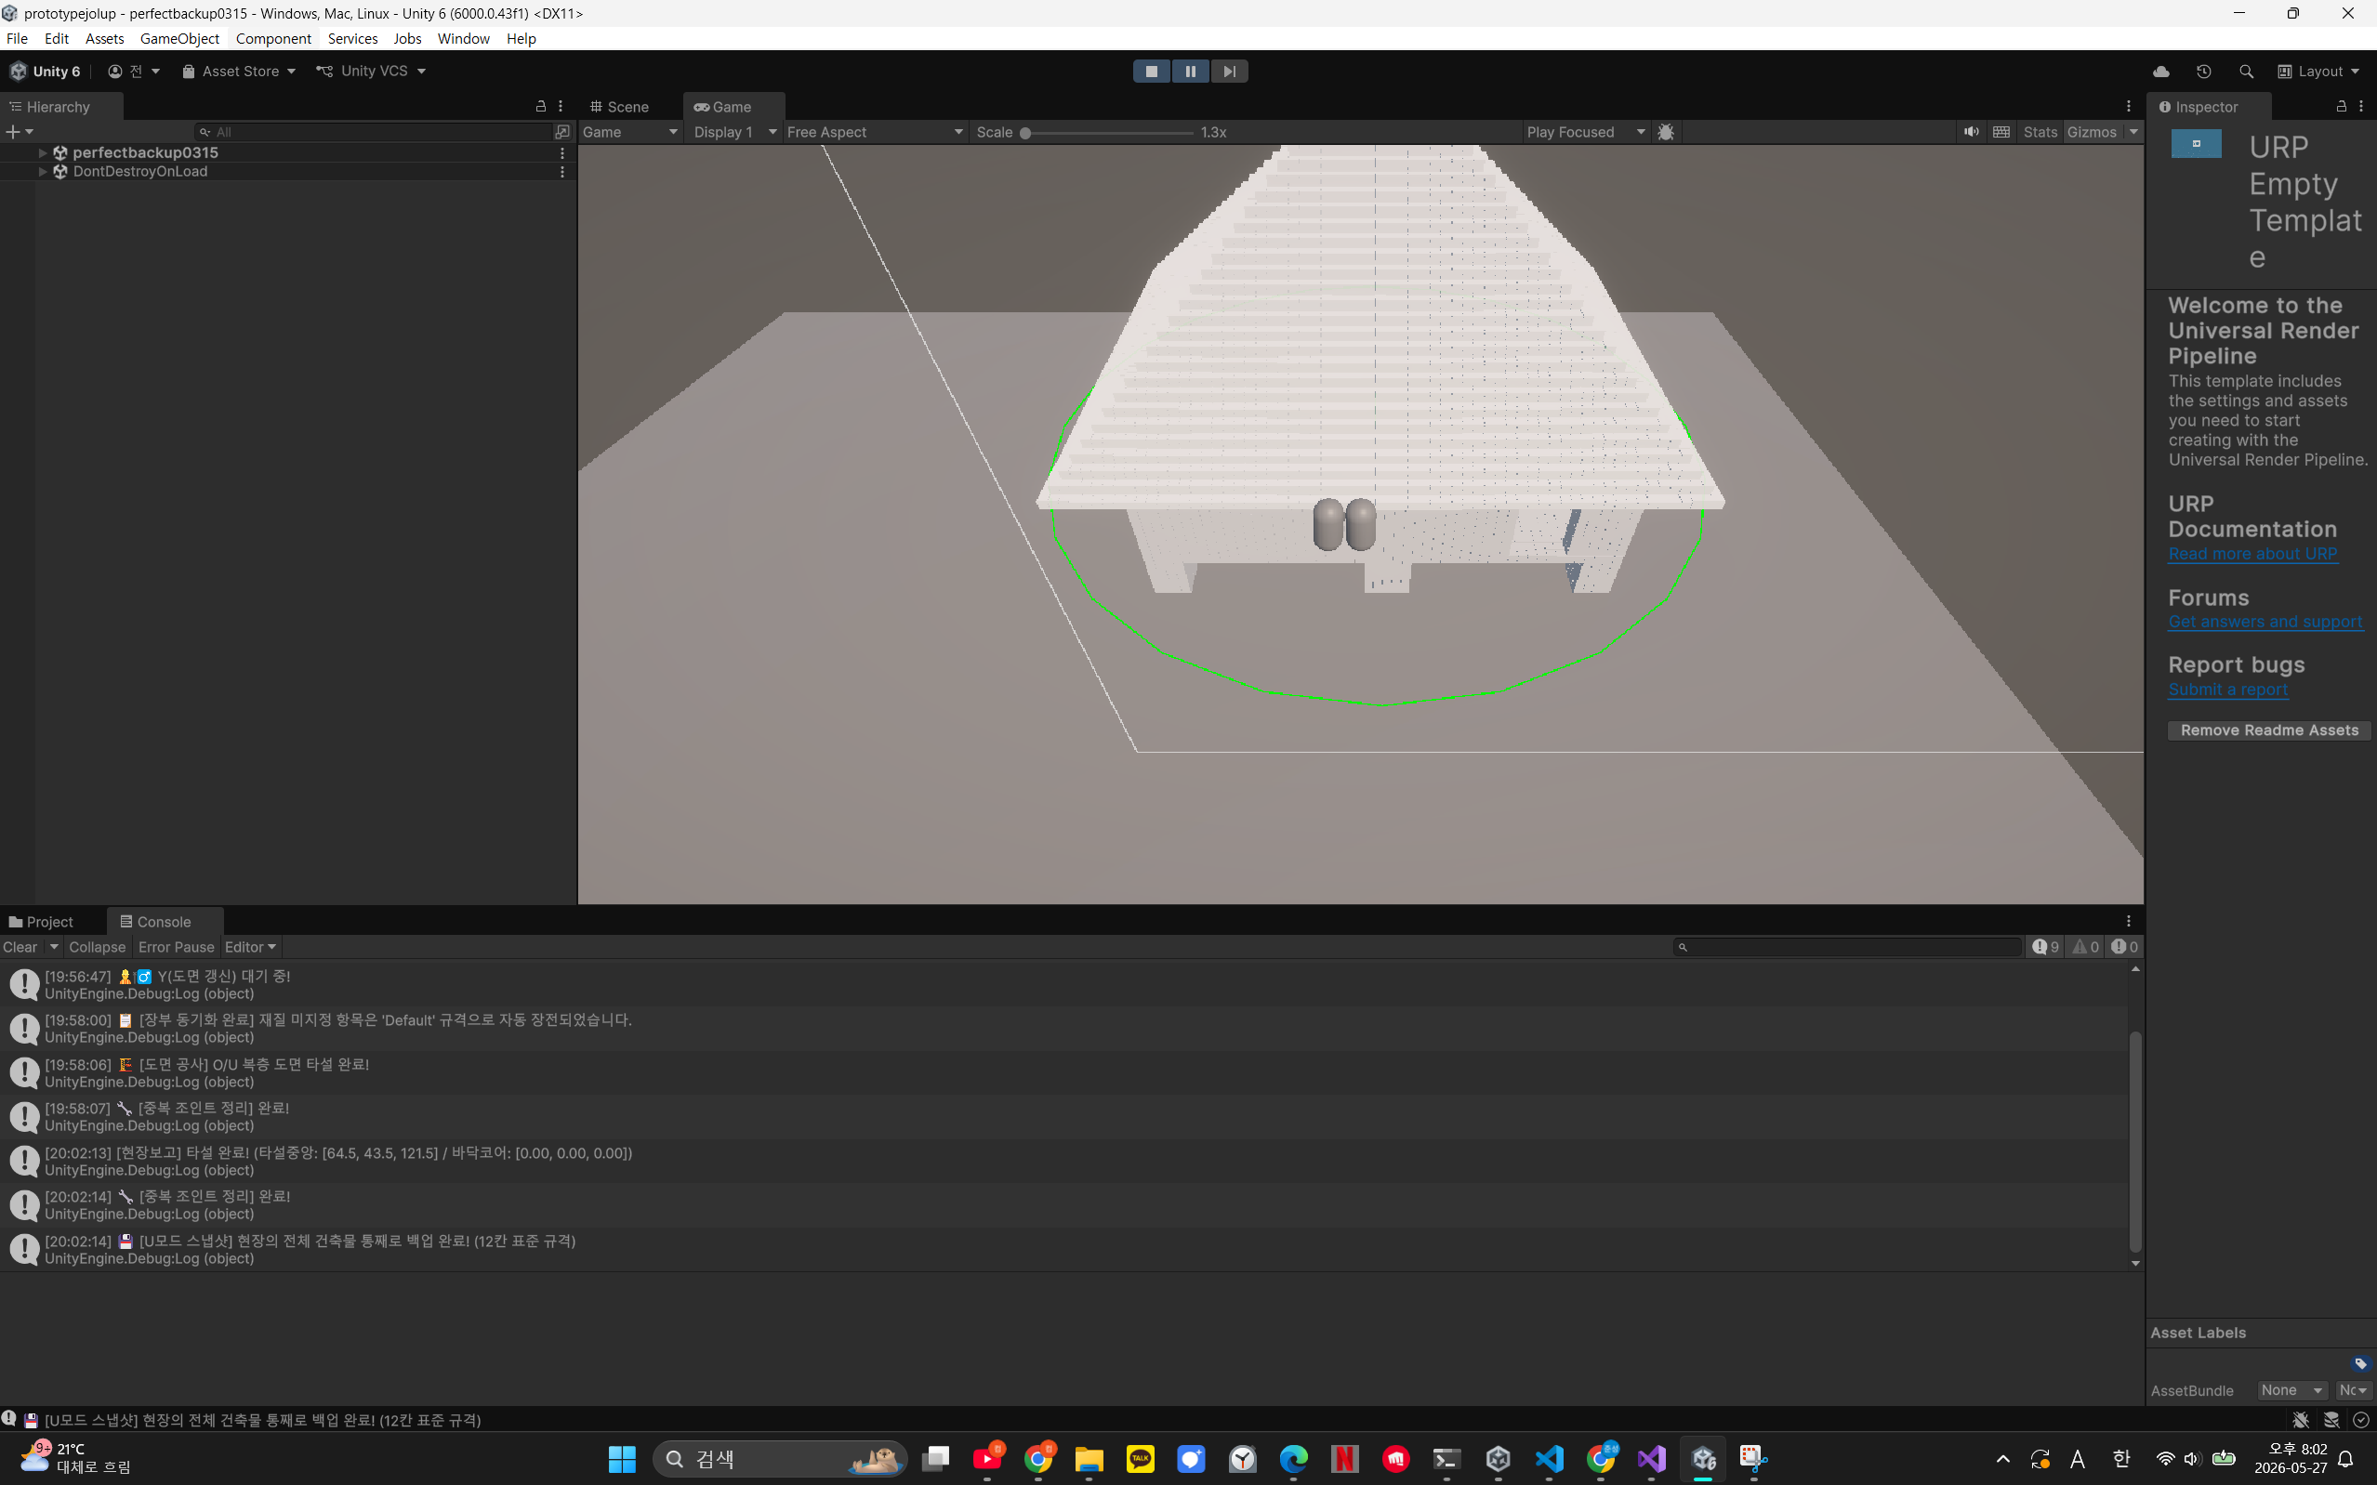

Slide 14
